Slide 1


第5章
极点配置与观测器的设计
舒欣梅
西华大学电气信息学院

Slide 2
第5章 极点配置与观测器的设计
5.1 反馈控制结构
5.2 系统的极点配置
5.3 状态解耦
5.4 观测器及其设计方法
5.5 带状态观测器的反馈系统
5.6 MATLAB在控制系统综合中的应用

Slide 3
综合与设计问题，即在已知系统结构和参数(被控系统数学模型)的基础上，寻求控制规律，以使系统具有某种期望的性能。
一般说来，这种控制规律常取反馈形式。
经典控制理论用调整开环增益及引入串联和反馈校正装置来配置闭环极点，以改善系统性能；而在状态空间的分析综合中，除了利用输出反馈以外，更主要是利用状态反馈配置极点，它能提供更多的校正信息。
由于状态反馈提取的状态变量通常不是在物理上都可测量，需要用可测量的输入输出重新构造状态观测器得到状态估计值。
状态反馈与状态观测器的设计便构成了现代控制系统综合设计的主要内容。

Slide 4
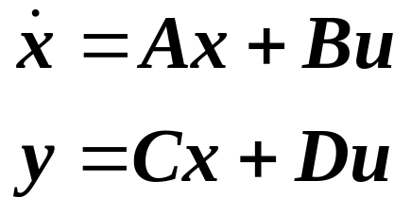
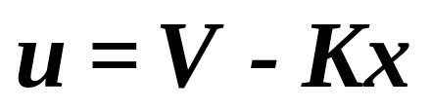
5.1 反馈控制结构
5.1.1 状态反馈
给定系统
在系统中引入反馈控制律
则闭环系统
的结构如图 5-1 所示。

Slide 5
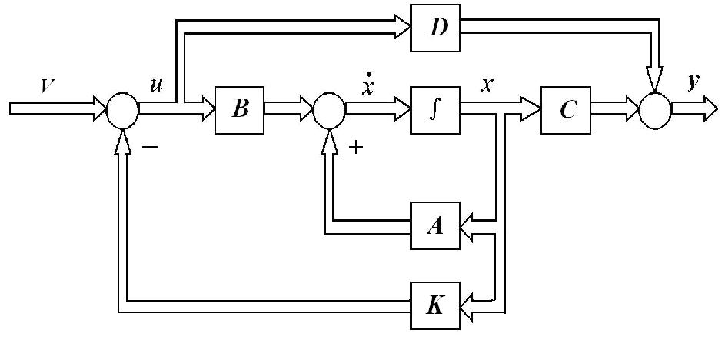
状态空间表达式为：

Slide 6
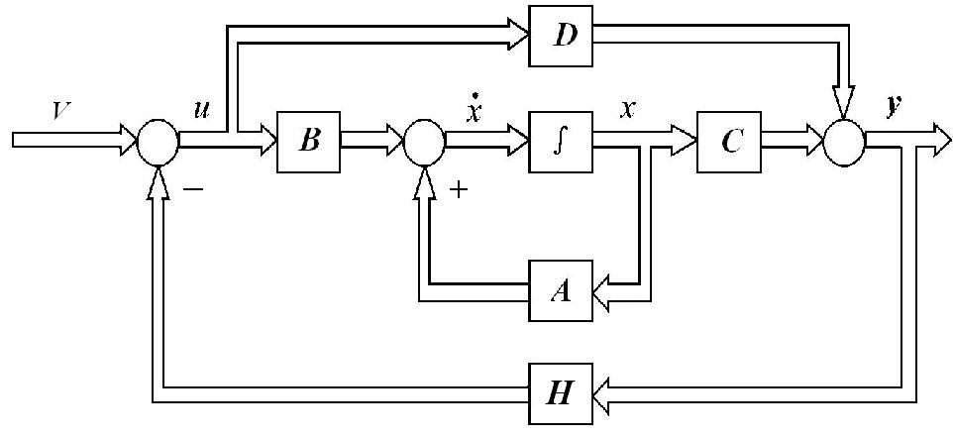
5.1.2 输出反馈
当
时，输出反馈系统动态方程为

Slide 7

5.1.3 状态反馈系统的性质
定理5-1 对于任何常值反馈阵K，状态反馈系统能控的充分必要条件是原系统能控。
证明 对任意的K阵，均有
上式中等式右边的矩阵
，对任意常值都是非奇异的。
因此对任意的 和K，均有
说明，状态反馈不改变原系统的能控性

Slide 8
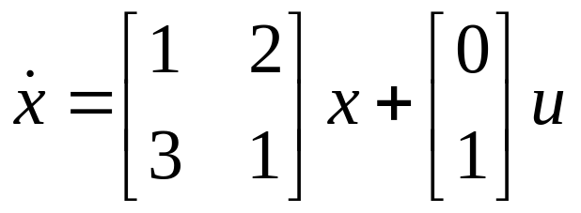

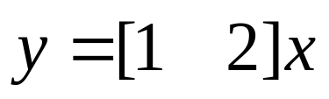
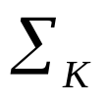
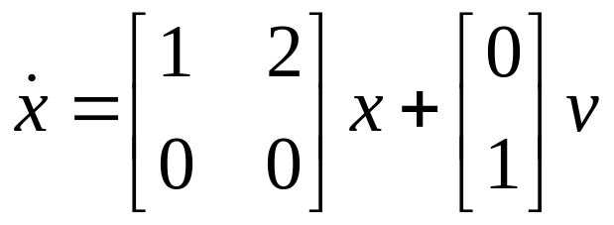
例 系统
完全能控能观，引入反馈
则闭环系统 的状态空间表达式为
：
不难判断，系统
仍然是能控的，但已不再
能观测。

Slide 9
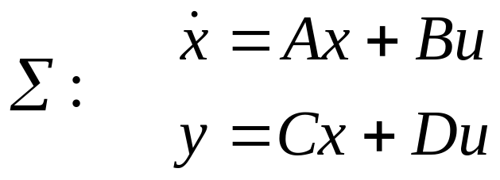
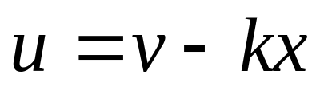

5.2 系统的极点配置
所谓极点配置，就是通过选择适当的反馈形式和反馈矩阵，使系统的闭环极点恰好配置在所希望的位置上，以获得所希望的动态性能。
5.2.1 能控系统的极点配置
定理 5-2 给定系统
通过状态反馈
任意配置极点的充
要条件
完全能控。

Slide 10

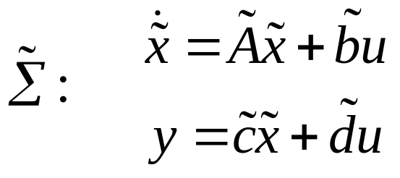

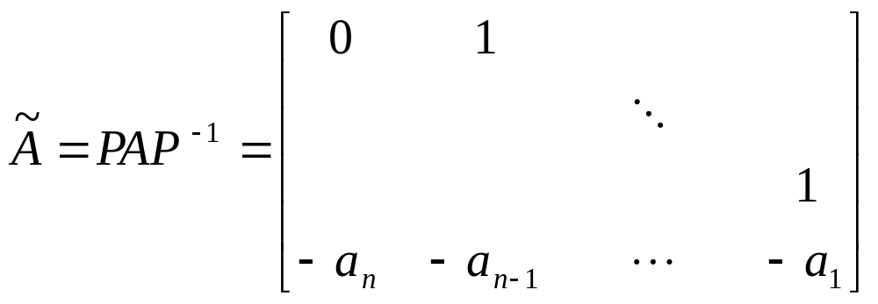
证: 只就单输入系统的情况证明本定理
充分性：因为给定系统
能控，故通过等价变换
必能将它变为能控标准形
，
这里，
为非奇异的实常量等价变换矩阵，且有

Slide 11
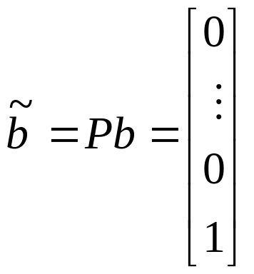
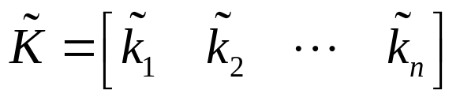
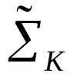
引入状态反馈
则闭环系统
的状态空间表达式为

Slide 12
其中，显然有
系统
的闭环特征方程为

Slide 13
同时，由指定的任意
个期望闭环极点
可求得期望的闭环特征方程
通过比较系数，可知

Slide 14
由此即有
又因为
所以

Slide 15

K阵的求法
根据能控标准形求解
  求线性变换P阵，将原系统变换为能控标准形。然后根据要求的极点配置，计算状态反馈阵
  将 变换为
直接求K阵方法
  根据要求极点，写出希望闭环特征多项式
  令
  求解

Slide 16
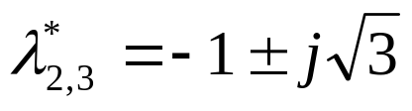
例 给定系统的状态空间表达式为
求状态反馈增益阵
，使反馈后闭环特征值为
解：
因为
系统是状态完全能控，通过状态反馈控制律
能
任意
配置闭环特征值。

Slide 17
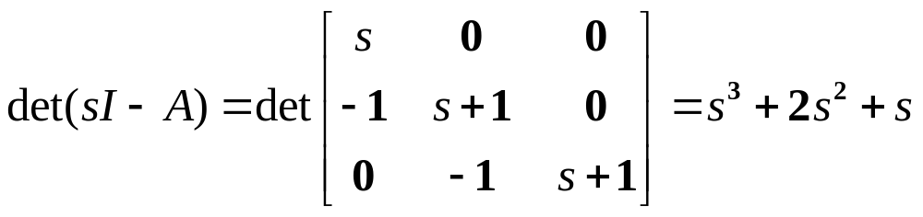
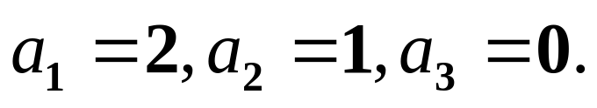
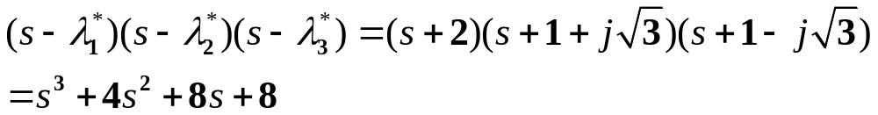
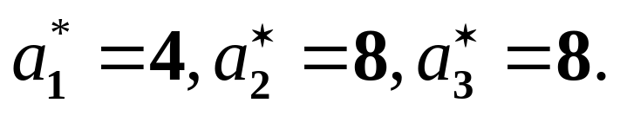
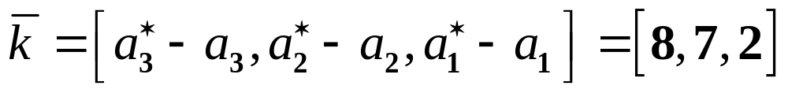
1) 由
得
2) 由
得
3)

Slide 18
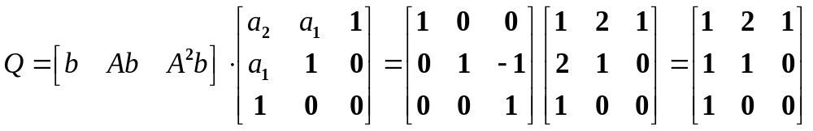
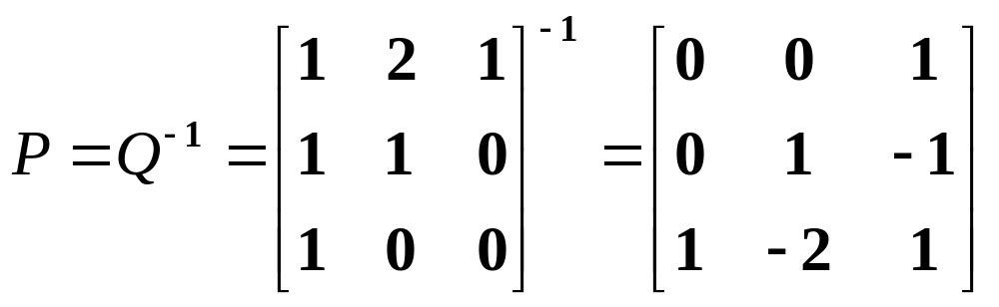
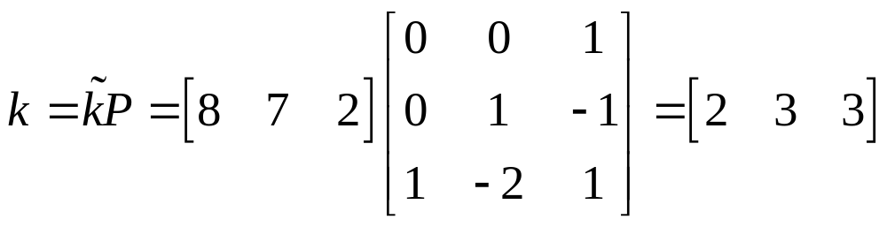
4)
5)
6)

Slide 19
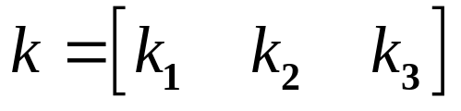
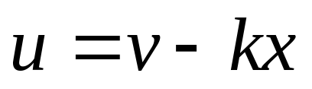
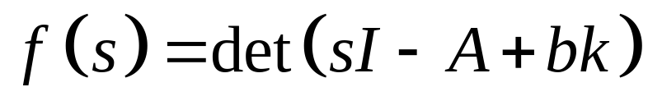
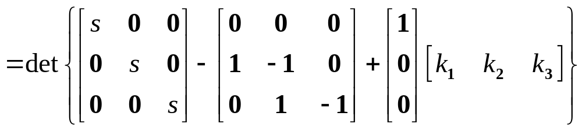
解法2：直接法
解：设所需的状态反馈增益矩阵k为
因为经过状态反馈 后，闭环系统
特征多项式为
的

Slide 20
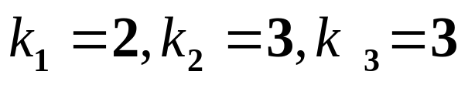
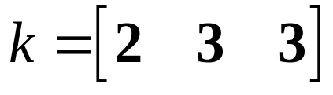
求得闭环期望特征多项式为
比较两多项式同次幂的系数，有 ：
2
+
k
=
4
,
2
k
+
k
+
1
=
8
,
k
+
k
+
k
=
8
1
1
2
1
2
3
得：
即得状态反馈增益矩阵为:
与解法1的结果相同

Slide 21
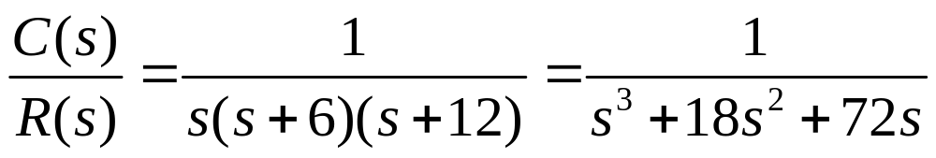

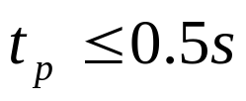
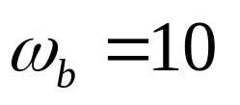
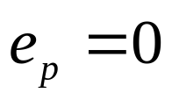
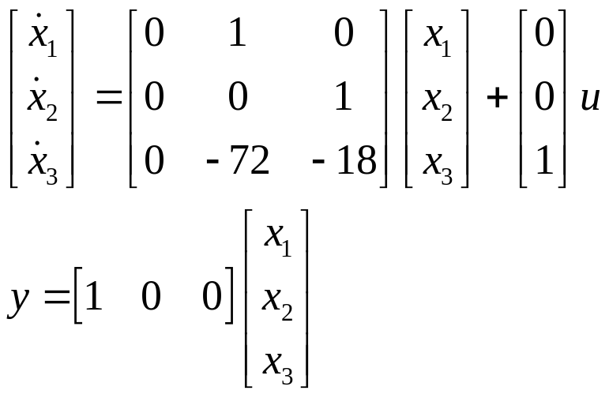

例5-3 设被控系统传递函数为
要求性能指标为：：①超调量： ；②峰值时间： ；③系统带宽： ；④位置误差 。试用极点配置法进行综合。
解 （1）原系统能控标准形动态方程为
对应特征多项式为

Slide 22
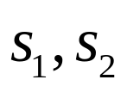
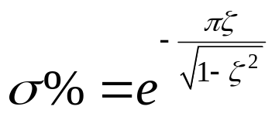
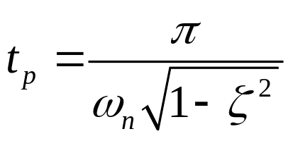
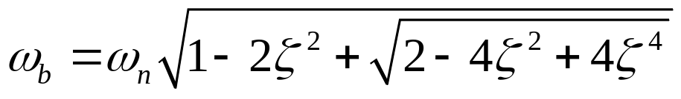




（2）根据技术指标确定希望极点
系统有三个极点，为方便，选一对主导极点 ，另外一个为可忽略影响的非主导极点。已知的指标计算公式为：
将已知数据代入，从前3个指标可以分别求出：
综合考虑响应速度和带宽要求，取 。于是，闭环主导极点为 ，取非主导极点为

Slide 23
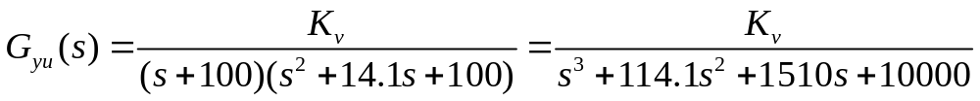
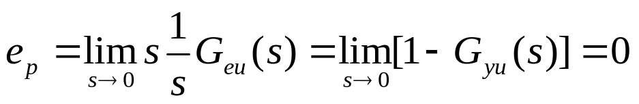
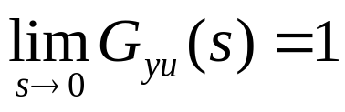

3） 确定状态反馈矩阵
状态反馈系统的期望特征多项式为
由此，求得状态反馈矩阵为
（4）确定输入放大系数
状态反馈系统闭环传递函数为：
因为
所以
，可以求出

Slide 24
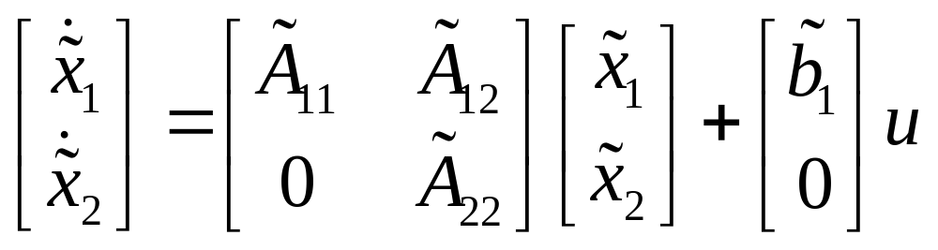
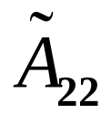
讨论
(1)
状态反馈不改变系统的维数，但是闭环传递函数的阶次可能会降低，这是由分子分母的公因子被对消所致。
(2)
对于单输入单输出系统，状态反馈不会移动系统传递函数的零点。
(3)
若系统是不完全能控的，可将其状态方程变换成如下形式：
其中， 的特征值不能任意配置。

Slide 25
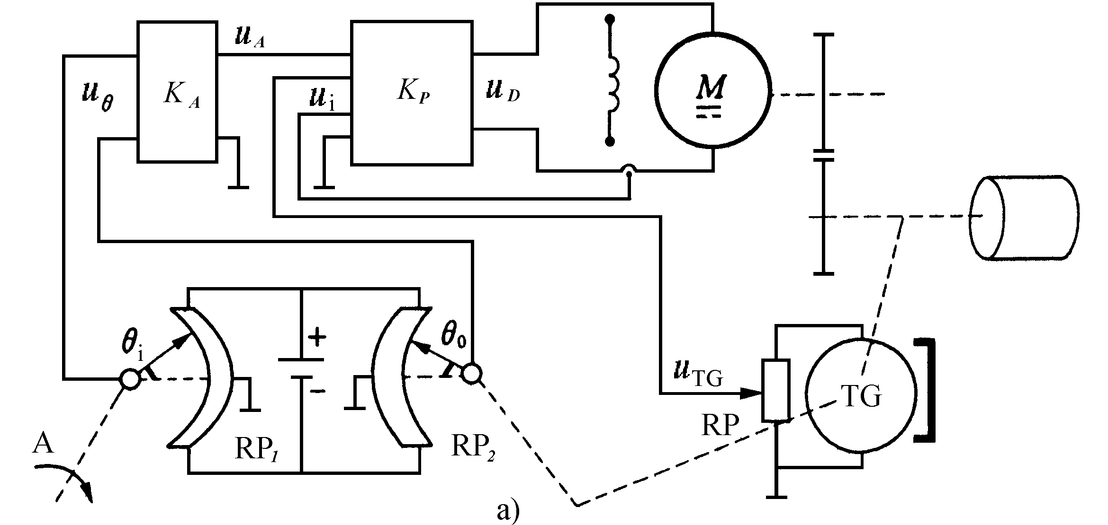













例 某位置控制系统（伺服系统）简化线路如下
为了实现全状态反馈，电动机轴上安装了测速发电机TG，
通过霍尔电流传感器测得电枢电流 ，即 。已知折算到电动机轴上的粘性摩擦系数 、转动惯量 ；电动机电枢回路电阻 ；电枢回路电感 ；电动势系数为 、电动机转矩系数为 。选择 、 、
作为状态变量。将系统极点配置到 和 ，求K 阵。

Slide 26
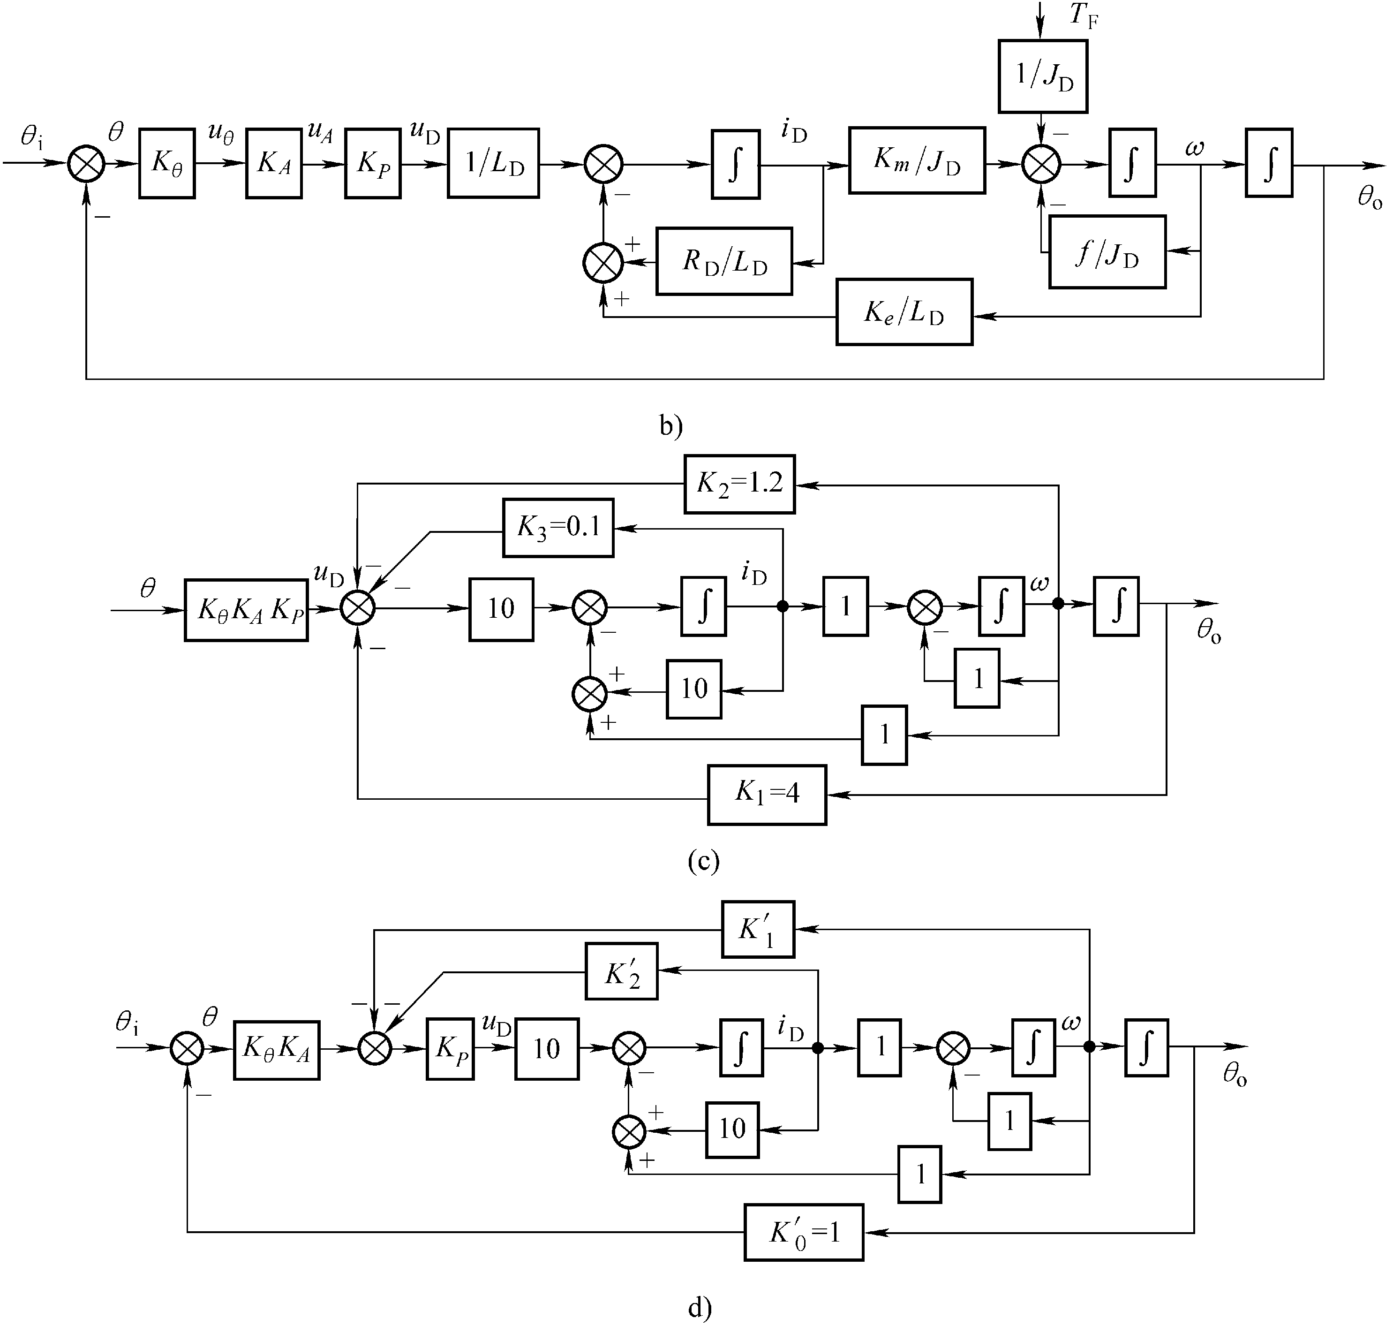

Slide 27
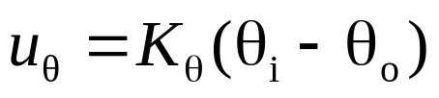
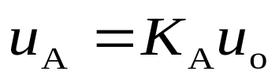
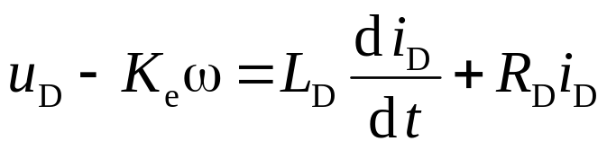

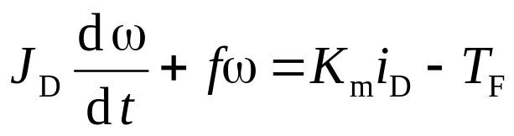








解 1. 建立系统状态空间模型
为恒定的负载转矩
将主反馈断开，系统不可变部分，代入参数后，系统方程为

Slide 28







2. 计算状态反馈矩阵
所以系统能控
计算出状态反馈矩阵
状态反馈系统的状态图如图（c）所示（没有画出 ）。
经过结构变换成（d）图所示的状态图
因为位置主反馈
，其他参数的选择应该满足：
验证：求图（d）系统的传递函数，其极点确实为希望配置的极点位置。

Slide 29
5.2.2 镇定问题
定义:若被控系统通过状态反馈能使其闭环极点均具有负实部，即闭环系统渐进稳定，则称系统是状态反馈可镇定的。
镇定问题是一种特殊的闭环极点配置问题。
定理5-3 线性定常系统采用状态反馈可镇定的充要条件是其不能控子系统为渐进稳定。
对能控系统，可直接用前面的极点配置方法实现系统镇定。
对满足可镇定条件的不能控系统，应先对系统作能控性结构分解，再对能控子系统进行极点配置，找到对应的反馈阵，最后再转换为原系统的状态反馈阵。

Slide 30





例5-4 已知系统的状态方程为
要求用状态反馈来镇定系统。
解：系统不稳定。同时系统为不能控的。不能控子系统特征值为－5，符合可镇定条件。故原系统可用状态反馈实现镇定，镇定后极点设为
能控子系统方程为
引入状态反馈
，设

Slide 31



期望的特征多项式为
状态反馈系统特征方程为
比较对应项系数，可得
为－5的特征值无须配置，所以原系统的状态反馈阵可写为

Slide 32




5.3 状态解耦
5.3.1 问题的提出
考虑MIMO系统
在
的条件下，输出与输入之间的关系，
可用传递函数
描述：

Slide 33


可写为
式中每一个输入控制着多个输出，而每一个输出被多少个输入所控制，我们称这种交互作用的现象为耦合。

Slide 34


如能找出一些控制律，每个输出受且只受一个输入的控制，这必将大大的简化控制实现这样的。控制称为解耦控制，或者简称为解耦。
解耦控制问题:寻找一个输入变换矩阵和状态反馈
增益矩阵对
,使得
闭环系统的传递函数阵
显然，经过解耦的系统可以看成是由m个独立单变量子系统所组成。

Slide 35


Slide 36

5.3.2 状态解耦
利用状态反馈实现解耦控制，通常采用状态反馈加输入变换器的结构形式
输入变换阵
状态反馈阵

Slide 37



状态解耦问题可描述为：
对多输入多输出系统（设D=0）设计反馈解耦控制律
使得闭环系统
的传递函数矩阵
为对角形

Slide 38






实现解耦控制的条件和主要结论
定义两个特征量并简要介绍它们的一些性质。
1) 解耦阶系数
中各元素分母与分子多项式幂次之差
式中
为被控系统传递函数矩阵
中的第
个行向量。
解耦阶系数为
例

Slide 39





2、可解耦性矩阵
其中
定理 5-4 系统在状态反馈
下实
现
解耦控制的充要条件是为
非奇异。，即

Slide 40







例5-4 给定系统
其中:
其传递函数矩阵为 :
得到 :

Slide 41


故该系统可以通过状态反馈实现解耦控制

Slide 42








算法和推论
首先要写出受控系统的传递函数矩阵
1) 求出 系统的
2) 构成矩阵 ，若 非奇异，则可实现状态
反馈解耦；否则，不能状态反馈解耦。
3) 求取矩阵 和 ,则 就是所需的
状态反馈控制律。

Slide 43




（4）在状态反馈 下，闭环系统其传递函数矩阵为:
例 给定系统
试求使其实现解耦控制的状态反馈控制律和解耦后的传递函数矩阵。

Slide 44



解：1) 在前例中已求得
2) 因为 为非奇异的,所以可状态
反馈解耦.
3) 因为
所以有

Slide 45





于是
4) 反馈后，对于闭环系统 有

Slide 46




推论：
1) 能否态反馈实现解耦控制取决于 和 。
2) 求得 ， ，则解耦系统的传递函数
矩阵即可确定。
3) 系统解耦后，每个SISO系统的传递函数均为
重积分形式。须对它进一步施以极点配
置。
4) 要求系统能控，或者至少能镇定否则不能
保证闭环系统的稳定性。

Slide 47
5.4 观测器及其设计方法
引言：
系统设计离不开状态反馈
实际系统的状态变量不是都能用物理方法测得到的
需要设法得到状态变量 →采用状态观测器实现状态重构

Slide 48
5.4.1 观测器的设计思路
设线性定常系统 的状态向量 不能直接检测
∑
＝（
A
,
B
,
C
)
x
0
如果动态系统 以 的输入 和输出 作为其输入量能产生一组输出量 渐近于
即
∑
∑
u
y
g
0
∧
x
x
∧
lim
[
x
−
x
]
=
0
,
t
→
∞
则称 为 的一个状态观测器。
∑
∑
g
0

Slide 49





5.4.2 状态观测器的存在条件
定理 系统 其观测器极点可任意配置的充要条件是系统完全能观测
证: 因为

Slide 50




即
所以,只有当 时，上式中的 才能有唯一解即只有当系统是状态完全能观测时,状态向量 才能由 以及它们的各阶导数的线性组合构造出来。

Slide 51


5.4.2 全维状态观测器
(1)
开环状态估计器：构造一个与原系统完全相
同的模拟装置

Slide 52



从所构造的这一装置可以直接测量
。这种
开环状态估计器存在如下缺点：
①
每次使用必须重新确定原系统的初始状态并 对估计器实施设置；
②在 有正实部特征值时， 最终总要趋向无
穷大。

Slide 53







说明
定义偏差
如果

Slide 54

(2)闭环全维状态观测器。
状态观测器的动态方程可写为：

Slide 55





定理 若n维线性定常系统是状态完能观，则存在状态观测器
可选择矩阵 来任意配置 的特征值。
强调：

Slide 56


全维状态观测器设计方法
（1）设单输入系统能观，通过 ，将状态方程化为能观标准形。有
线性变换阵P可以由第3章式（3-30）求出。

Slide 57



（2）构造状态观测器。
令 ，得到
其闭环特征方程为

Slide 58



设状态观测器期望的极点为 ，其特征多项式记为
令同次幂的系数相等，即得
3）令 ，代回到式（5-33）中就得到系统的状态观测器。

Slide 59


例 给定系统的状态空间表达式为
试设计一个全维状态观测器，使其极点为－10、－10
解：1、判断系统能观测性
所以系统使状态能观测的，可构造能任意配置极点的状态观测器。

Slide 60



2、设状态观测器为
3、实际状态观测器特征多项式

Slide 61






4、观测器期望特征多项式
5、求
6、状态观测器为

Slide 62


Slide 63


例 给定系统的状态空间表达式为
设计一个全维状态观测器，并使观测器的极点为

Slide 64



解: 系统完全能观测的，可构造任意配置特征值全维状态观测器。
1)由 ,得
2) 观测器的期望特征多项式为
得
3)

Slide 65



4)
5)
6)

Slide 66


得全维状态观测器

Slide 67

其模拟结构如图为

Slide 68

5.4.3 降维状态观测器设计
利用y直接产生部分状态变量，降低观测器的维数。若输出m维，则需要观测的状态为(n-m)维。即观测器的维数少于状态维数 →简化结构
（一）建模

Slide 69





1、把状态方程“一分为二”
线性变换矩阵
系统方程变换为
式中

Slide 70



或：

Slide 71






2、建立需被观测部分的状态方程

Slide 72



3、降维观测器的实现

Slide 73



为了消去 作变换
令
代入式（5-44）中可得到
以上两式为降维观测器的状态方程

Slide 74


4、变换后系统状态变量的估计值为
原系统状态变量估计值
5、降维状态观测器结构图

Slide 75


Slide 76



（二）设计
1、 实际降维状态观测器的特征多项式和希望观测器特征多项式的系数应相等。
2、求出降维观测器状态方程

Slide 77



解：（1）系统完全能观，且n=3,m=2,n-m=1,只要一维观测器。
（2）
（3）

Slide 78









3）求观测器反馈阵G,设
降维观测器的特征方程式为
期望的特征方程式为
所以有
即
设
，有

Slide 79



（4）求降维观测器状态方程
（5）变换后系统状态变量的估计值为
原系统状态变量估计值

Slide 80


Slide 81



5.5 带状态观测器的状态反馈闭环系统
两个问题：
（1）在状态反馈系统中，用状态估计值
是否要重新计算状态反馈增益矩阵K？
（2）当观测器被引入系统后，状态反馈部分
是否会改变已经设计好的观测器的极点配置？

Slide 82


Slide 83




设受控系统能控能观，其状态空间表达式为
设状态反馈控制律为：
全维状态观测器：
由以上3式可得到带状态观测器的状态反馈闭环系统状态空间表达式

Slide 84



构造2n维复合系统：
定义误差

Slide 85

写成矩阵形式为
5.5.2 系统基本特性
分离定理
若被控系统（Ａ，Ｂ，Ｃ）可控可观测，用状态观测器估值形成的状态反馈，其系统的极点配置和观测器设计可以分别进行．

Slide 86


闭环极点的分离特性
传递函数的不变性

Slide 87

例5.5.5 设受控系统传递函数为
用状态反馈将闭环极点配置为-4＋j6,-4-j6。并设计实现状态反馈的状态观测器。（设其极点为-10,-10)
解：（1）由传递函数可知，系统能控能观，因此存在状态反馈及状态观测器。根据分离定理可分别进行设计。

Slide 88




(2) 求状态反馈矩阵K
写出状态空间表达式
令
对应特征多项式
期望特征多项式
由对应系数相等得

Slide 89





（3）求全维观测器
令
全维观测器方程为

Slide 90



5.6 MATLAB的应用
5.6.1 极点配置
线性系统是状态能控时，可以通过状态反馈来任意配置系统的极点。把极点配置到S左半平面所希望的位置上，则可以获得满意的控制特性。
状态反馈的系统方程为

Slide 91





在MATLAB中，用函数命令place( )可以方便地求出状态反馈矩阵K；该命令的调用格式为：
K = place(A,b,P)。P为一个行向量，其各分量为所希望配置的各极点。即：该命令计算出状态反馈阵K，使得（A-bK）的特征值为向量P的各个分量。使用函数命令acker( )也可以计算出状态矩阵K，其作用和调用格式与place( )相同，只是算法有些差异。
例 线性控制系统的状态方程为
其中
要求确定状态反馈矩阵，使状态反馈系统极点配置为

Slide 92




解 首先判断系统的能控性，输入以下语句
语句执行结果为
这说明系统能控性矩阵满秩，系统能控，可以应用状态反馈，任意配置极点。
输入以下语句
语句执行结果为

Slide 93







计算结果表明，状态反馈阵为
注：如果将输入语句中的 K=place(A,B,P) 改为 K=acker(A,B,P)，可以得到同样的结果。
5.6.2 状态观测器设计
在MATLAB中，可以使用函数命令acker( )计算出状态观测器矩阵 。调用格式 ，其中A^{T} 和 C^{T} 分别是A 和
B 矩阵的转置。P为一个行向量，其各分量为所希望的状态观测器的各极点。G^{T}为所求的状态观测器矩阵G 的转置。
例 线性控制系统的状态方程为
其中
要求设计系统状态观测器，其特征值为:－3, －4, －5。

Slide 94



解 首先判断系统的能观测性，输入以下语句
语句运行结果为
说明系统能观测，可以设计状态观测器

Slide 95




输入以下语句
语句运行结果为
计算结果表明，状态观测器矩阵为
状态观测器的方程为

Slide 96




5.6.3 单级倒立摆系统的极点配置与状态观测器设计
1. 状态反馈系统的极点配置及其MATLAB/Simulink仿真
例 给出的单级倒立摆系统的状态方程为
首先，使用MATLAB，判断系统的能控性矩阵是否为满秩。输入以下程序
计算结果为

Slide 97



根据判别系统能控性的定理，该系统的能控性矩阵满秩，所以该系统是能控的。因为系统是能控的，所以，可以通过状态反馈来任意配置极点。
不失一般性，不妨将极点配置在
在MATLAB中输入命令
得到计算结果为
因此，求出状态反馈矩阵为

Slide 98

采用MATLAB/Simulink构造单级倒立摆状态反馈控制系统的仿真模型，如下图所示。
首先，在MATLAB的Command Window中输入各个矩阵的值，并且在模型中的积分器中设置非零初值。然后运行仿真程序。

Slide 99


得到的仿真曲线如右图所示
从仿真结果可以看出，可以将倒立摆的杆子与竖直方向的偏角控制在 （即小球和杆子被控制保持在竖直倒立状态）。

Slide 100


2. 状态观测器实现状态反馈极点配置及其仿真
首先，使用MATLAB，判断系统的能观性矩阵是否为满秩。输入以下程序
计算结果为
因为该系统的能观测性矩阵满秩，所以该系统是能观测的。因为系统是能观测的，所以，可以设计状态观测器。而系统又是能控的，因此可以通过状态观测器实现状态反馈。

Slide 101







设计状态观测器矩阵，使的特征值的实部均为负，且其绝对值要大于状态反馈所配置极点的绝对值。通过仿真发现，这样才能保证状态观测器有足够快的收敛速度，才能够保证使用状态观测器所观测到的状态与原系统的状态充分接近。不妨取状态观测器的特征值为：
输入以下命令
计算结果为
求出状态观测器矩阵为

Slide 102

如果采用MATLAB/Simulink构造具有状态观测器的单级倒立摆状态反馈控制系统的仿真模型，如下图所示。

Slide 103
首先，在MATLAB的Command Window中输入各个矩阵的值，并且在模型中的积分器中设置非零初值。然后运行仿真程序。得到的仿真曲线如右图所示。
比较两个仿真结果，具有状态观测器的单级倒立摆状态反馈系统的控制效果和没有状态观测器的控制系统的控制效果十分接近，令人满意。

